Slide 1
Trebišov
Patrícia Hatalová, 3.C

Slide 2
Obsah
Základné informácie
História
Zdravotníctvo
Priemysel
Osobnosti
Organizácie
Pamiatky
Kultúra
Kultúrne podujatia
Zdroje

Slide 3
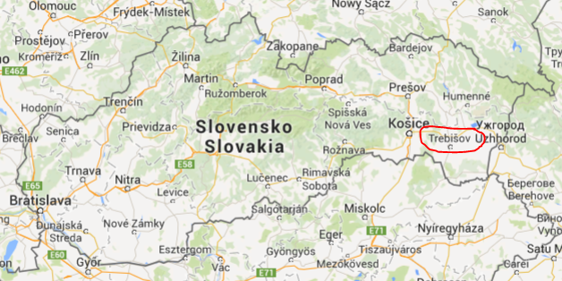

Slide 4
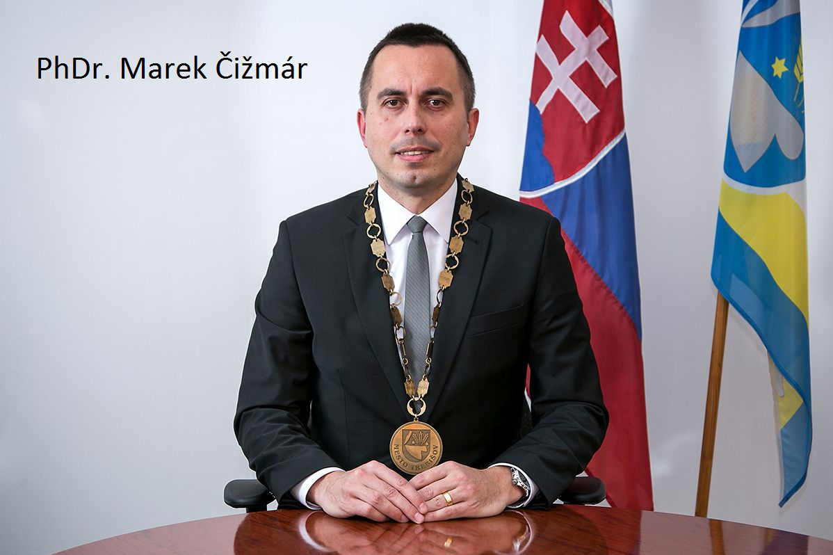

Slide 5
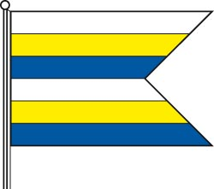
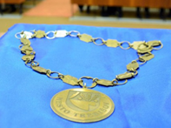
1254
PhDr. Marek Čižmár
Košický kraj, Trebišovský okres
23 523 obyvateľov
Rozloha mesta: 62.50 km²
Telefónna predvoľba: 056
PSČ: 075 01
Autobus, vlak, MHD
Nákupné strediská
Názory

Slide 6
História
Prvá písomná zmienka: 1254
Mestské práva: 1439
Zničenie hradu Parič: 1686
Napojený na železnicu: 1871
Gymnázium 12. septembra 1949

Slide 7
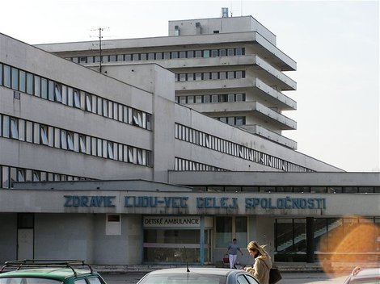
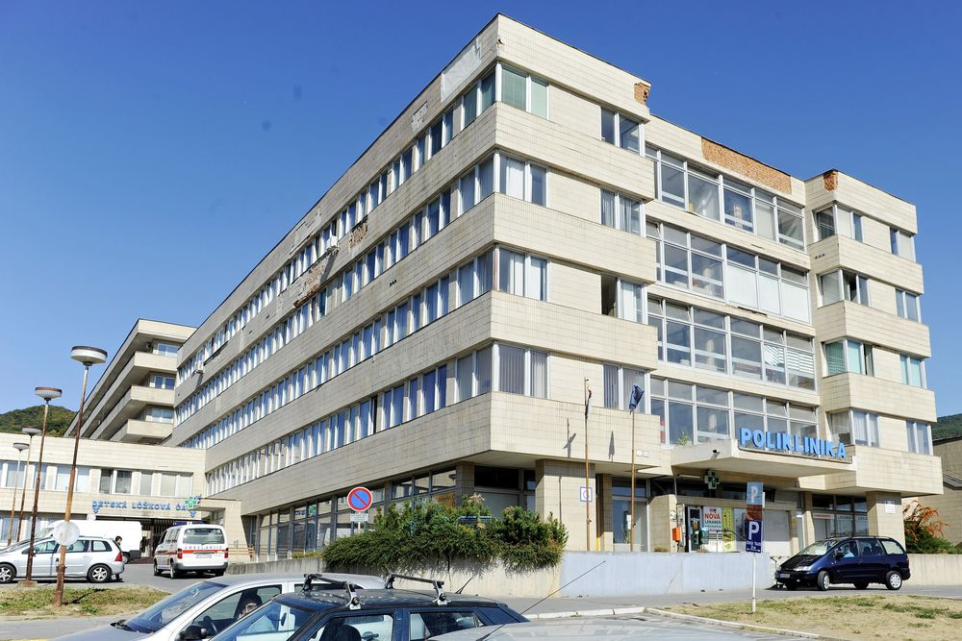
Zdravotníctvo
Nemocnica s poliklinikou
11 lekární

Slide 8
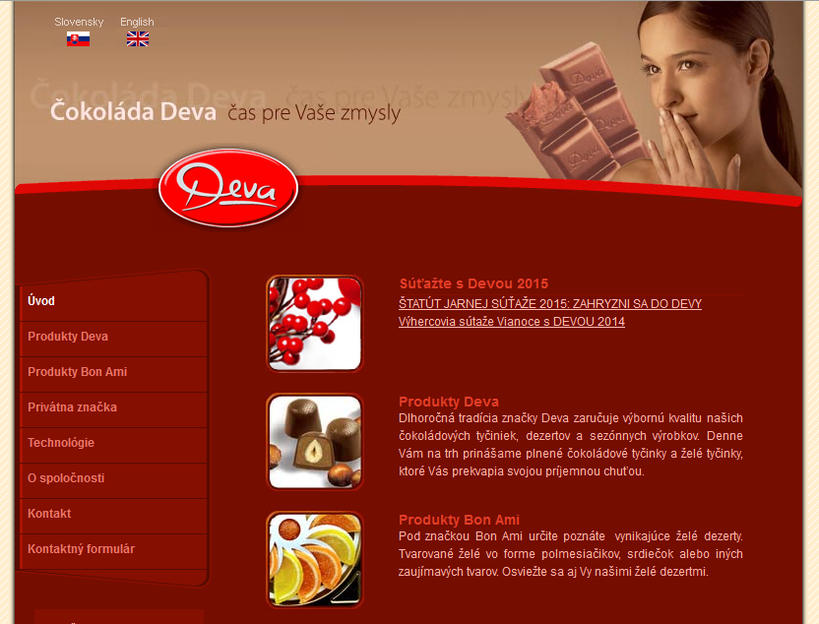
Priemysel
Deva

Slide 9
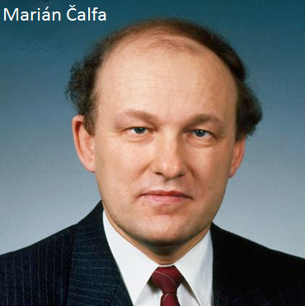
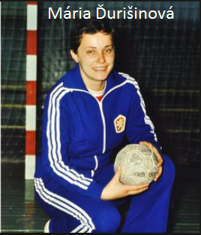
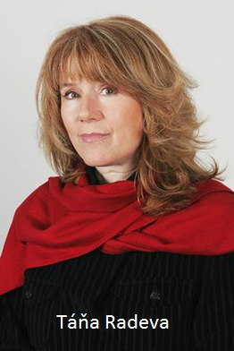
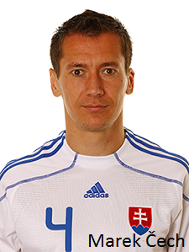
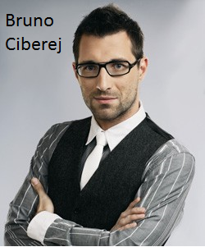
Osobnosti

Slide 10
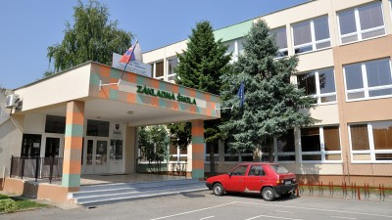
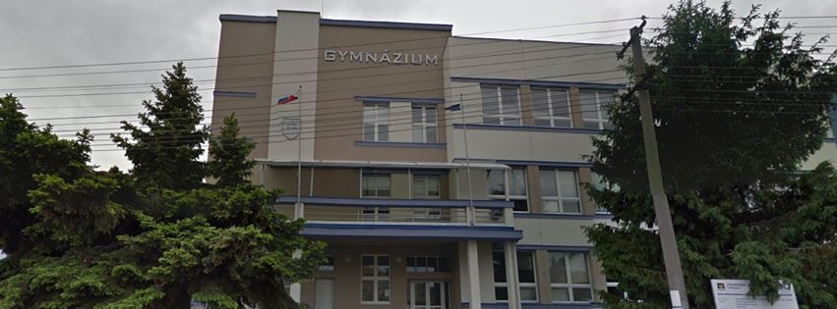
Organizácie
Materské školy
Základné školy
Stredné školy

Slide 11
Centrum voľného času
Základná umelecká škola
Mestský športový klub mládeže

Slide 12
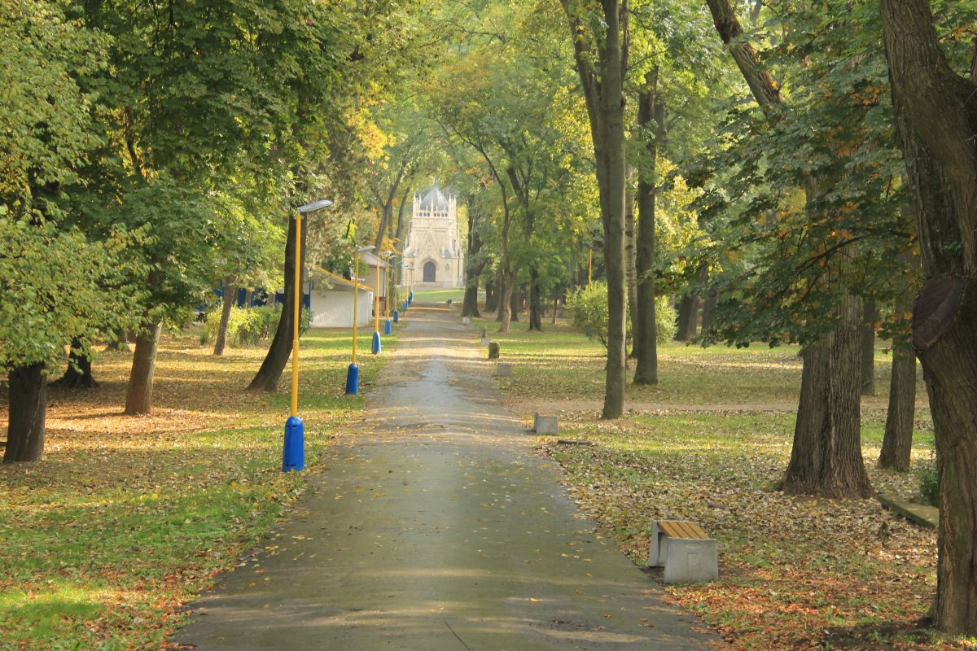
Pamiatky
Mestský park a Mauzóleum grófa Júliusa Andrássyho

Slide 13
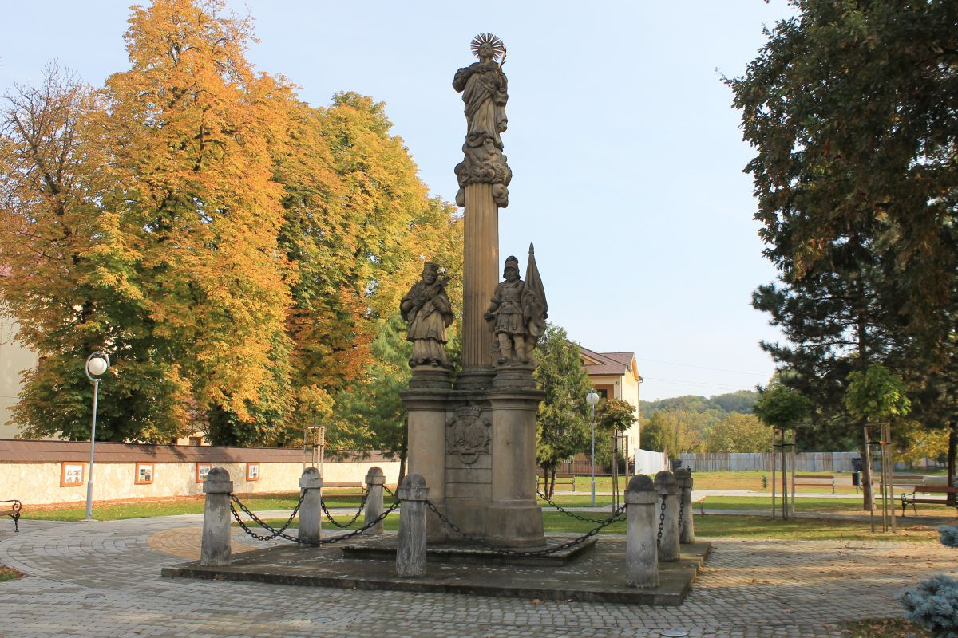
Mariánske súsošie

Slide 14
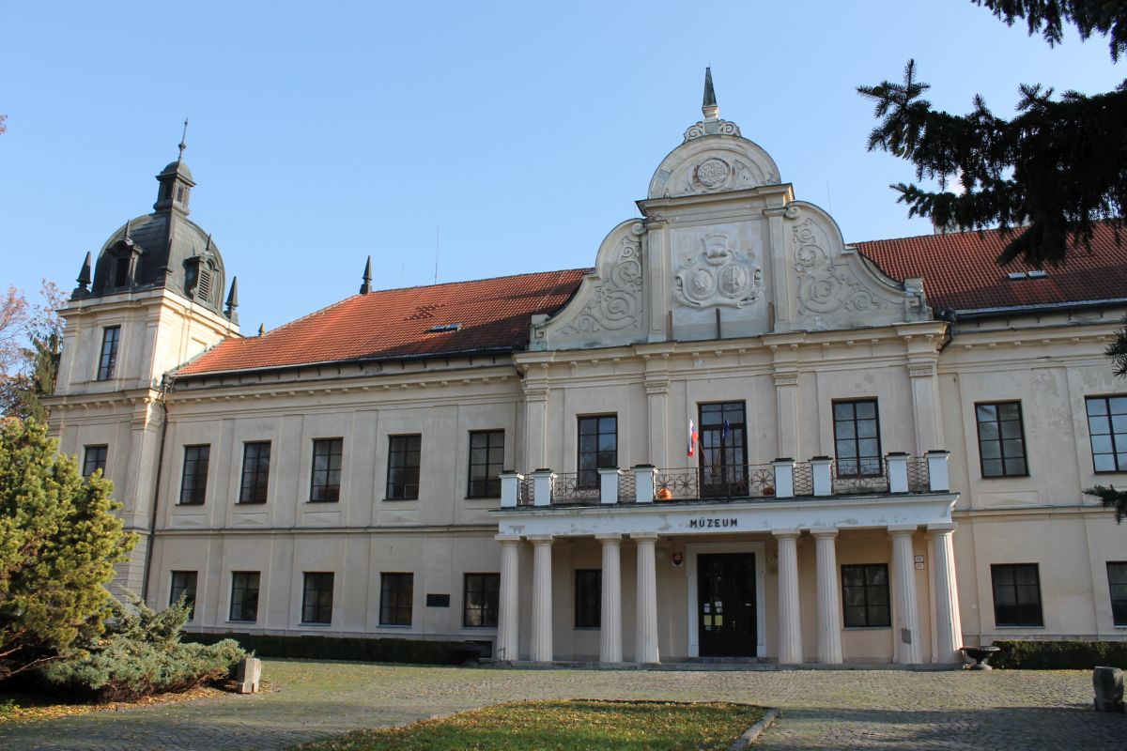
Kaštieľ

Slide 15
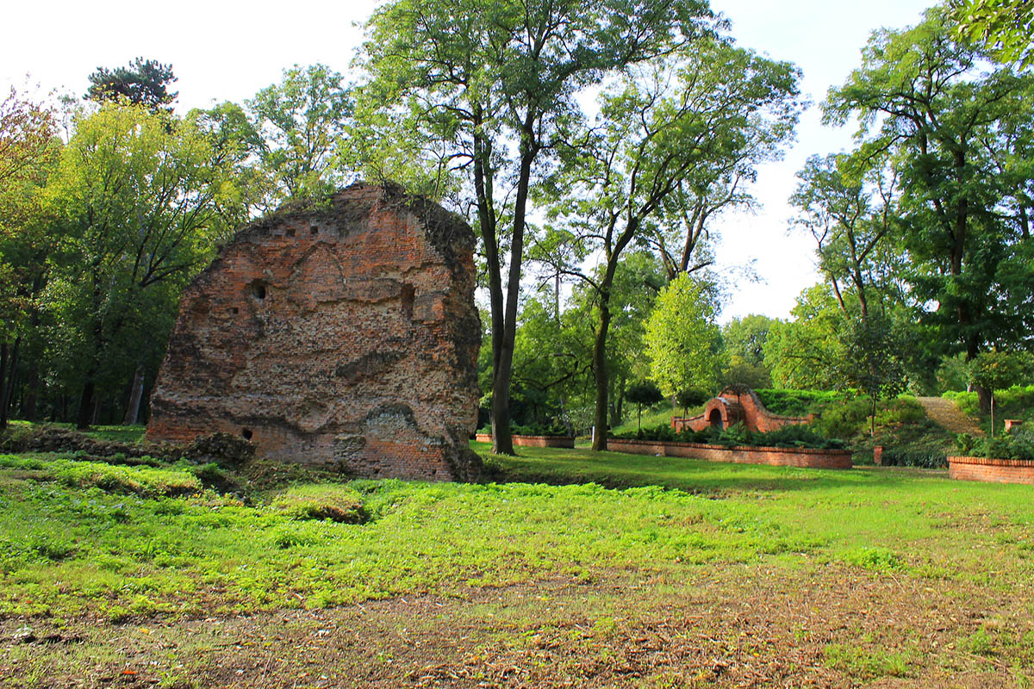
Hrad Parič

Slide 16
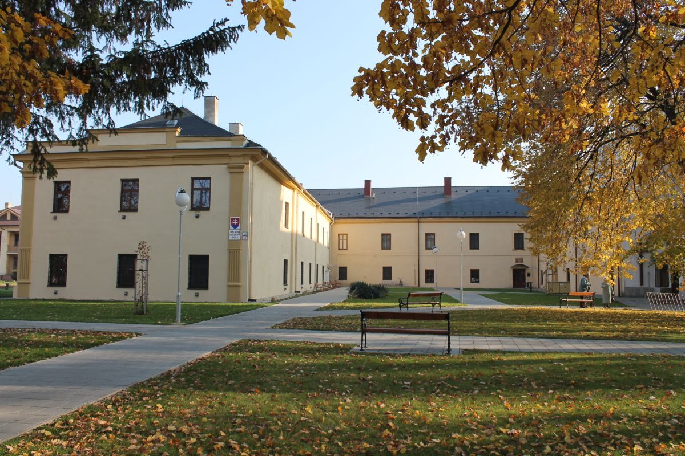
Pavlínsky kláštor

Slide 17
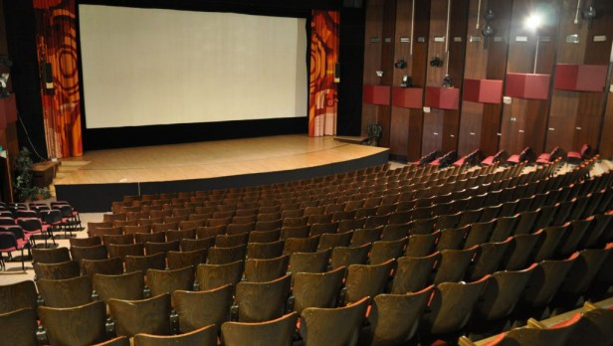
Kultúra
Kino Slávia

Slide 18
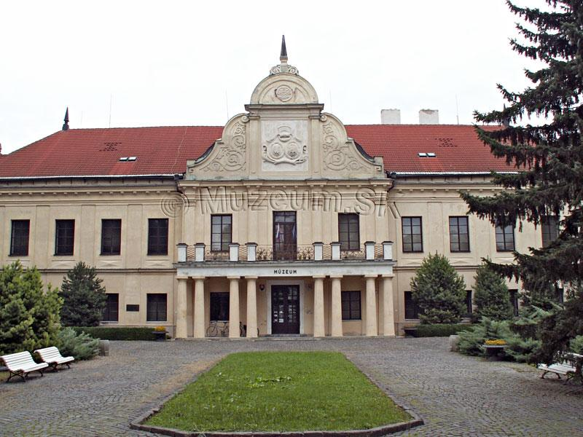
Vlastivedné múzeum

Slide 19
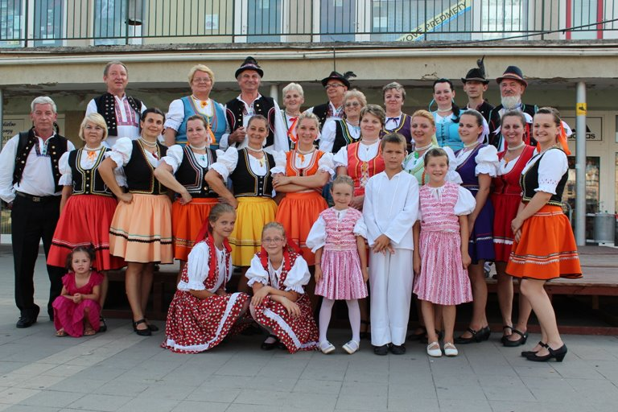
ĽS Trebišovčan

Slide 20
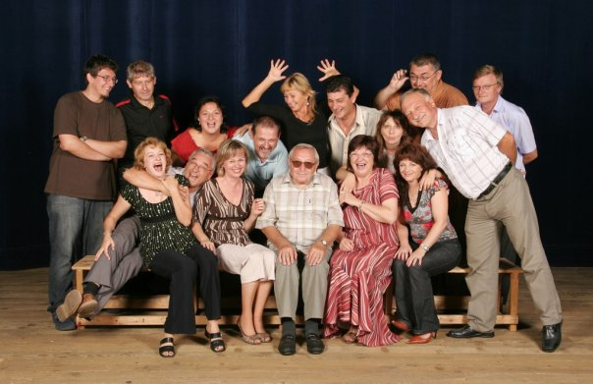
Divadlo „G“

Slide 21
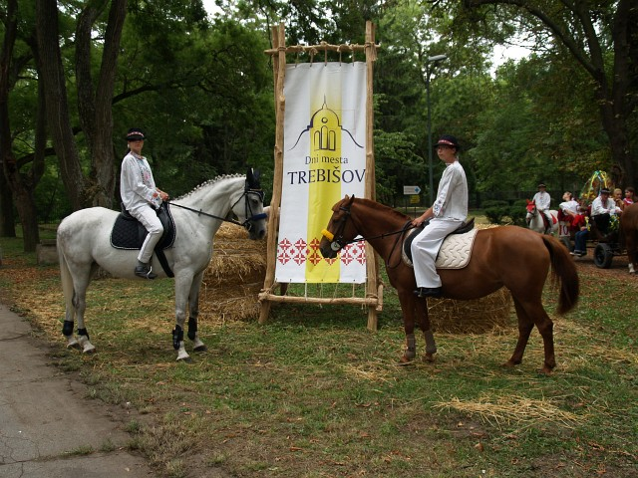
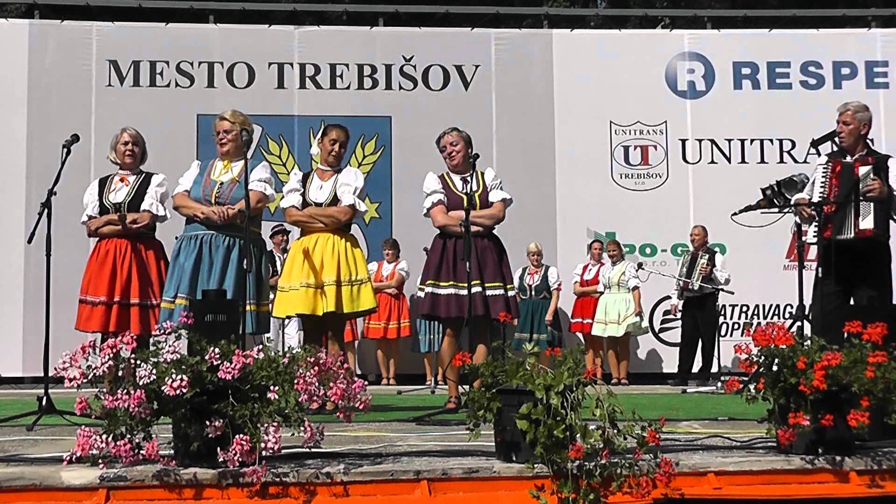
Kultúrne podujatia
Dni mesta Trebišov

Slide 22
Divadelný Trebišov
Festival divadelných hier s dedinskou tematikou

Slide 23
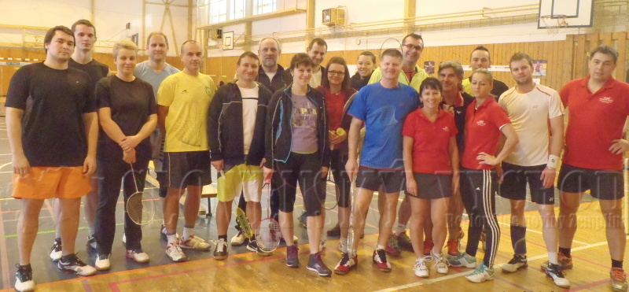
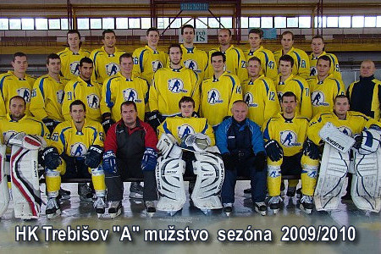
Šport
BKT Trebišov
HK Trebišov

Slide 24
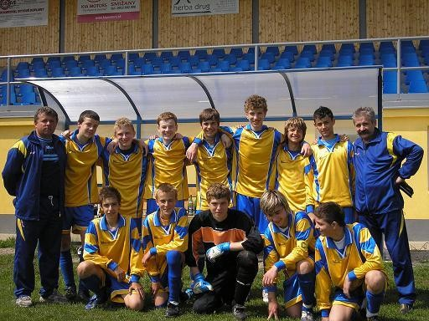
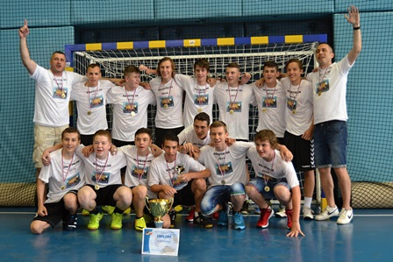
FK Slavoj Trebišov
HK Slavoj Trebišov

Slide 25
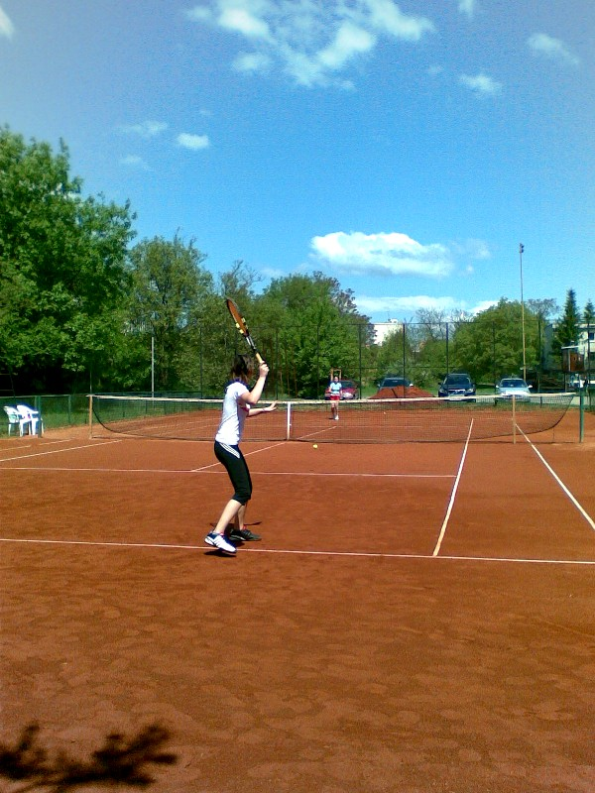
TK Slavoj Deva Trebišov
ŠKP Trebišov

Slide 26
Zdroje
Opýtaní ľudia
Mgr. Viera Mokáňová
Anonym, 34 rokov
Mária, 34 rokov
Richard, 18 rokov
www.trebisov.sk
www.google.sk

Slide 27
ĎAKUJEM ZA POZORNOSŤ

